Slide 1
Movimento Zapatista
Danilo Modesto
Murilo Honorio
Thiago Shirata
Thamires Dias

Slide 2
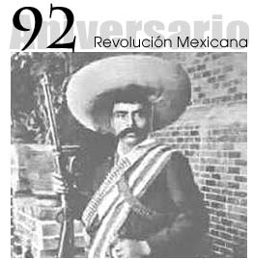
Emiliano Zapata
  Inspiração do Movimento Zapatista, Emiliano foi um dos líderes da Revolução Mexicana, 1910 a 1917, lutava em prol das camadas populares e da reforma agrária .O governo reagiu violentamente a essa revolta o que culminou na morte de Zapata em 1919(KRAUZE, 1987).

Slide 3
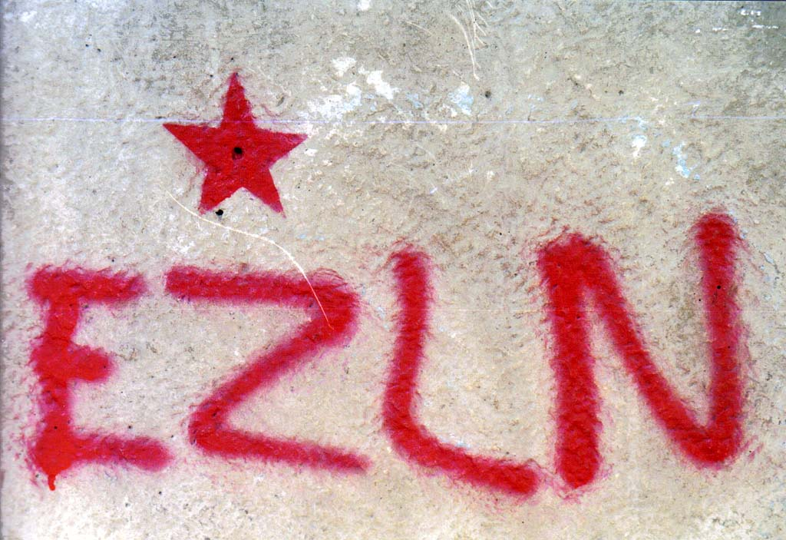
Exército Zapatista de Libertação Nacional (EZLN)‏
  “O EZLN começou a ser formado em 1983 com a entrada, na Selva Lacandona, de um grupo de guerrilheiros ligados às Forças de Libertação Nacional (FLN), organização marxista leninista de inspiração cubana fundada em 1969.O EZLN foi o único órgão das FLN que conseguiu crescer e se enraizar na população local, e o fez quase sem ser descoberto, surpreendendo o México e o mundo em 1994.” (HILSENBECK FILHO, 2004)‏
  O EZLN é expressão de um povo que se intitulou exército e se preparou para um combate que não representa nem unicamente, nem principalmente fins econômicos, reivindica sim, o reconhecimento de uma cultura subalternizada. (COSTA, 2006)‏

Slide 4
Objetivos
  Os integrantes do EZLN não têm como objetivo a tomada do poder político do Estado (em sua concepção clássica), não se colocam como uma vanguarda revolucionária, porém, ao mesmo tempo, travam um conflito não apenas localizado, mas com nítida oposição a ordem capitalista “globalizada”. (HILSENBECK FILHO, 2004)‏
  Eles reivindicam por condições minimas para uma vida digna, como: alimentação, saúde, terra, trabalho, teto, paz, educação, independência, liberdade, democracia e justiça. (MORAES, 2006)‏

Slide 5
Ápice Zapatista
  Em 1º de Janeiro de 1994 o movimento irrompe no estado de Chiapas, México. Neste dia o EZLN, contando com algo entre 7 mil e 10 mil guerrilheiros indígenas, assume o controle de 7 importantes cidades. (MORAES, 2006)‏
  No mesmo dia da invasão, o governo mexicano responde com uma forte militarização na região do estado de Chiapas, promovendo prisões, execuções arbitrárias de muitos zapatistas e até mesmo bombardeando algumas comunidades (aldeias) indígenas. O confronto entre o exército do governo federal mexicano e o exército indígena zapatista estendeu-se durante as duas primeiras semanas daquele mesmo mês, quando a sociedade civil mexicana e militantes internacionais de direitos humanos entram em cena em defesa dos zapatistas, indígenas chiapanecos. (MORAES, 2006)‏

Slide 6
Movimento Zapatista e o Mundo
  O EZLN revelou ao mundo um México que deveria estar escondido e ser esquecido, um país desigual, repleto de miséria, conflitos e contradições, isso justamente na data em que, segundo declarações oficiais, ele estaria entrando para o “1º mundo”, já que no 1º dia de 1994 entrava em vigor o Tratado de Livre Comércio da América do Norte.
  (HILSENBECK FILHO, 2004)‏
Com efeito, em poucos anos a nova guerrilha foi capaz de atrair a simpatia e estabelecer vínculos com pessoas e organizações em todo o mundo, ganhando enorme destaque nos cenários políticos nacional e internacional.
(FIGUEIREDO, 2003)‏

Slide 7

Movimento Zapatista Hoje
Atualmente, segundo os comunicados dos próprios zapatistas e de testemunhos de observadores internacionais, vive-se em Chiapas uma situação de “guerra de baixa intensidade”. O governo, ao mesmo tempo em que declara uma situação de paz, desprende no território chiapaneco praticamente um terço do efetivo militar, buscando por um lado, desgastar a imagem do EZLN, minar o apoio das comunidades ao movimento, através de uma guerra psicológica, e por outro lado, fazer um cerco à guerrilha.
São muitos os casos relatados pela população de invasões do exército às comunidades, com saques, destruição das plantações, prisões e estupros, sempre com a desculpa de estarem ali em decorrência de “treinamento”, à procura de grupos paramilitares, plantações de drogas etc., além disso, o governo busca cooptar as comunidades com diversos programas assistenciais.
Além das barreiras da polícia e do Exército, dos interrogatórios, das prisões arbitrárias, das ameaças, das provocações e dos ataques às comunidades, os soldados têm se dedicado a abrir estradas na selva, destruir colheitas, derrubar casas, centros comunitários, postos de saúde, escolas, bibliotecas, enfim, a aniquilar todo o trabalho que o EZLN havia implantado em várias regiões do Estado.

Slide 8
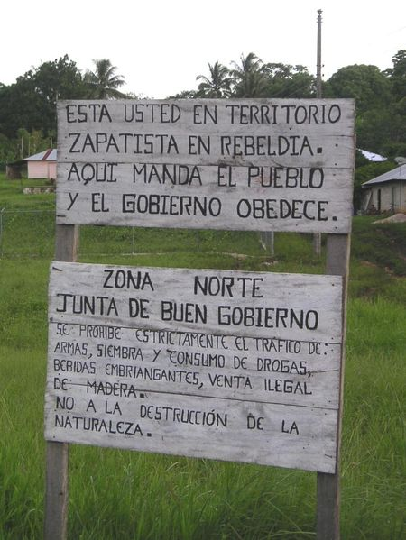
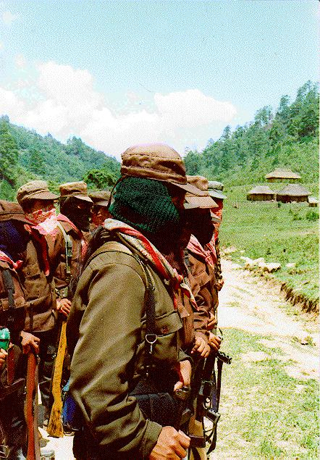

Slide 9
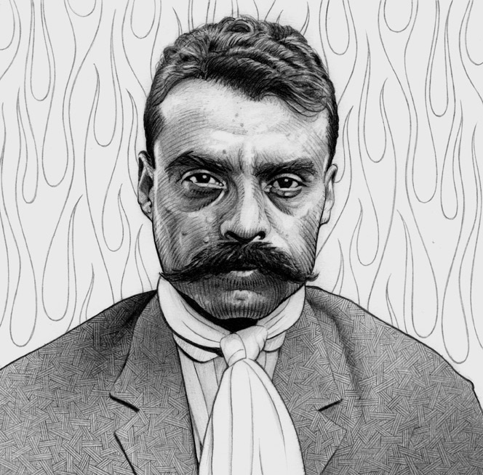
Bibliografia
  COSTA, Carolina Rodrigues. ZAPATISMO, UM ESPAÇO PARA SE REPENSAR O GÊNERO.Disponível em:
  http://www.cori.unicamp.br/jornadas/completos/UFSC/CA6009.doc.
        FIGUEIREDO, Guilherme Gitahy de. A Guerra é o Espetáculo: Origens e Transformações da Estratégia do EZLN. Campinas, SP : [s.n.], 2003.
HILSENBECK FILHO, Alexander Maximilian; CABRAL, Fátima Aparecida. O EZLN e a guerrilha informacional: a política no mundo encantado da mídia e da comunicação. 2004
  MORAES, Felipe Machado de. A Palavra Zapatista: uma revolução mediática como estratégia de comunicação e emancipação social. Disponível em:
  http://cabodostrabalhos.ces.uc.pt/n2/documentos/2006_felipe_moraes_a_palavra_zapatista.pdf
  KRAUZE, Enrique. Emiliano Zapata : el amor a la tierra. México, D.F. : Fondo de Cultura Económica, 1987.

